Slide 1
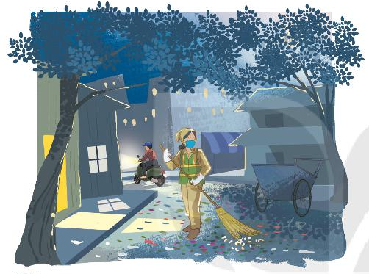
Bài
13
TUẦN 25
TIẾNG CHỔI TRE
TIẾT 3. VIẾT

Slide 2

Yêu cầu cần đạt
Biết viết chữ hoa X: cỡ chữ vừa và nhỏ.
Viết câu ứng dụng “ Xuân về, hàng cây ven đường thay áo mới.” theo cỡ chữ nhỏ, chữ viết đúng mẫu, đều nét và nối chữ đúng quy định.

Slide 3
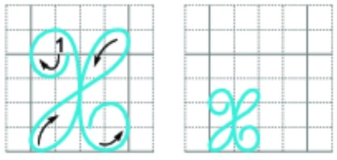
VIẾT
Tiết 3.
Viết chữ hoa:
2. Viết ứng dụng: Xuân về, hàng cây bên đường thay áo mới.

Slide 4


Hướng dẫn viết chữ hoa X

Slide 5
Chữ hoa X gồm 1 nét viết liền kết hợp 3 nét cơ bản
6
Nét 1: Đặt bút trên đường kẻ 5 viết nét móc hai đầu.
5
X
4
Nét 2: Nét xiên lượn từ trái sang phải, từ dưới lên trên, dừng bút trên đường kẻ 6.
3
2
Đường
kẻ đậm
Nét 3: Đổi chiều bút, viết nét móc bên phải từ trên xuống dưới, cuối nét uốn vào trong, dừng bút ở đường kẻ 2.

Slide 6
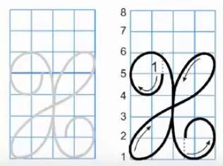

Slide 7
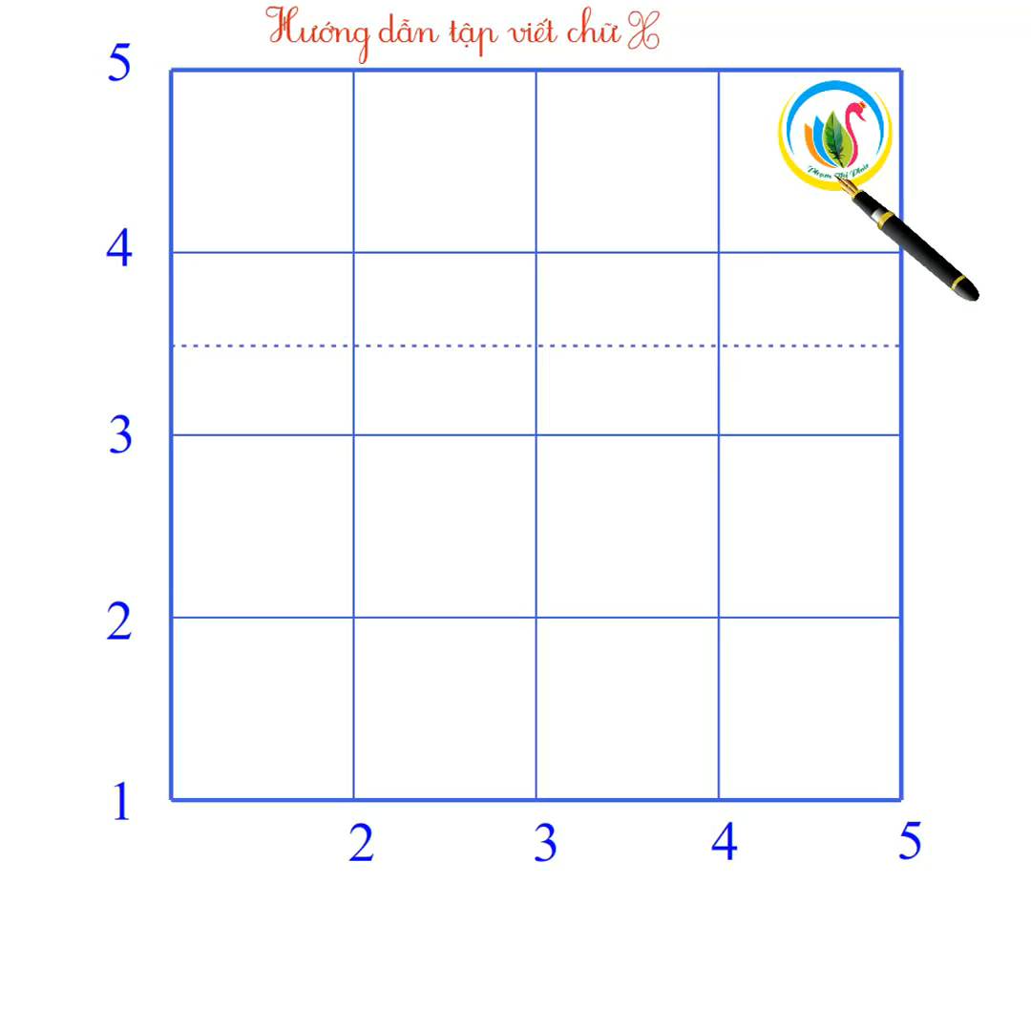

Slide 8
Câu ứng dụng

Slide 9
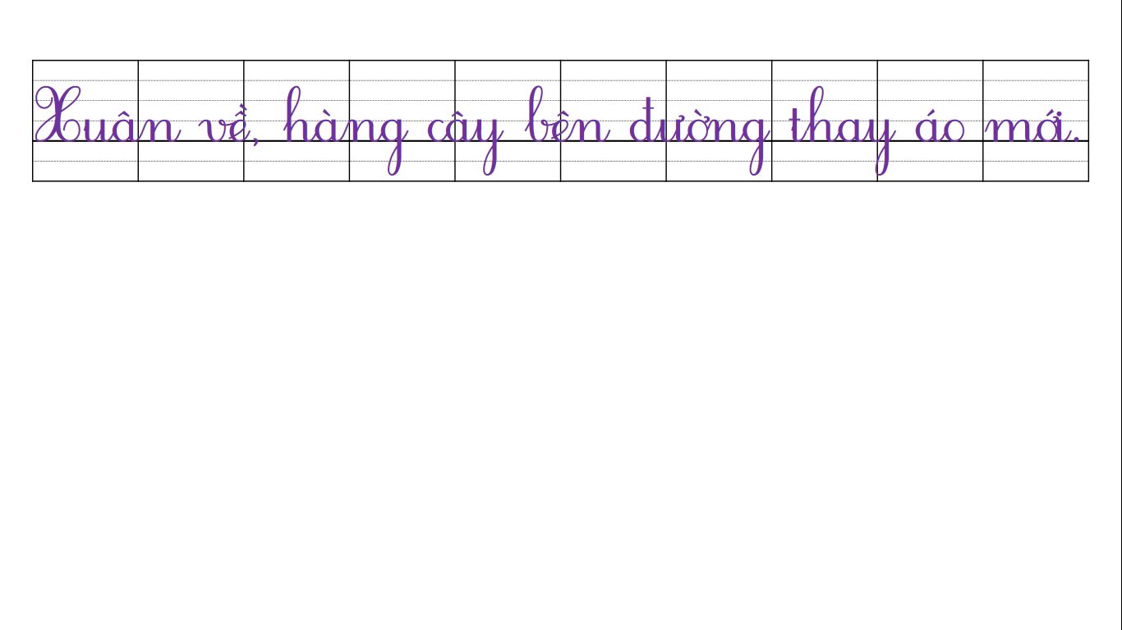
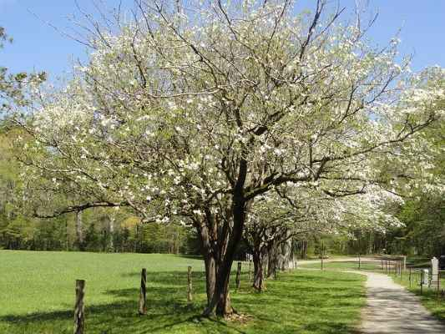


Slide 10
Hãy nêu độ cao của các con chữ có trong câu ứng dụng?
Con chữ X, h, b, y, g cao 2 li rưỡi.
Con chữ t cao 1 li rưỡi.
Các con chữ còn lại cao 1 li.

Slide 11
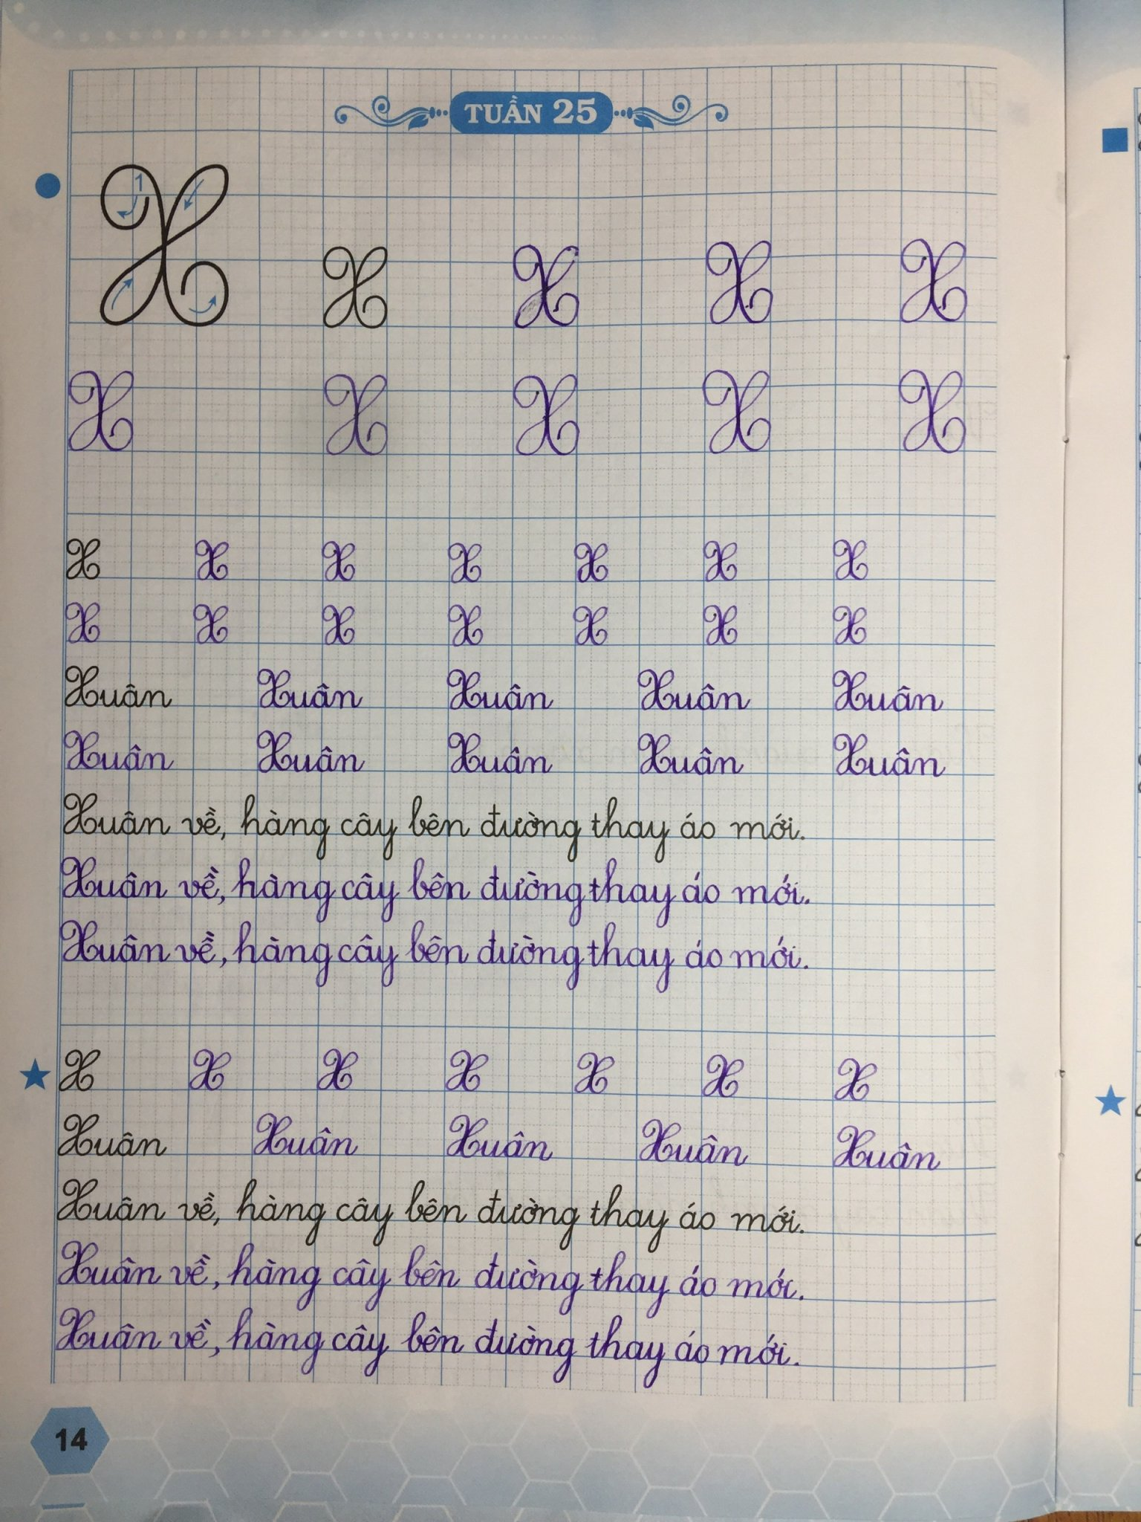

Bài viết tham khảo

Slide 12



DẶN DÒ
Hoàn thành vở tập viết trang 14.

Slide 13

TẠM BIỆT CÁC CON!

